Slide 1
人工知能（AI）と人間を考える
情報×倫理

Slide 2
人工知能（AI）と人間との関係について、 人工知能の「学習」を通して、 関わり方を考える
情報×倫理
★ 本時のテーマ

Slide 3
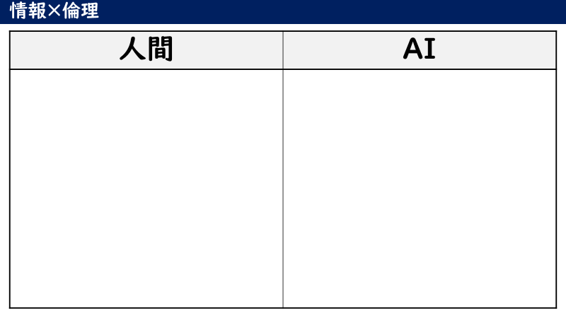
情報×倫理
日常生活で、人間がしておきたいこと
人工知能(AI）に任せても良いこと
各班Google Jamboardを用いて、 「人間」or「人工知能(AI)」に個人意見を分類。
※発言者が分かるように ひとりひとり色を決めて記入

Slide 4
情報×倫理

Slide 5
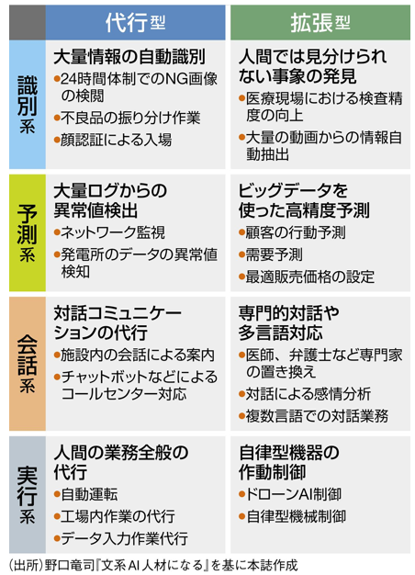
情報×倫理
※AI分類例 （AIは４つの機能、２つの役割に分類可能）
人間代行型
人間拡張型
人間が今まで出来ていたことを、 AIが行ってくれることにより効率化する
人間が現在出来ていないことを実現する、 あるいは既に行っていることを 更に良くするためのサポートを行う

Slide 6
情報×倫理
人間拡張型
人間が現在出来ていないことを実現する、 あるいは既に行っていることを 更に良くするためのサポートを行う
人工知能（AI）が判断・意思決定すること
について考えてみる。

Slide 7
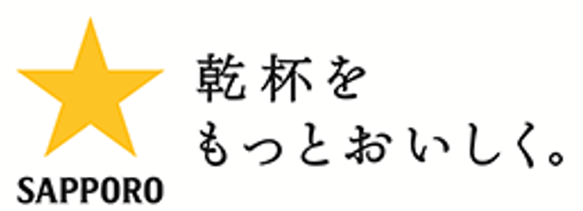
情報×倫理
新卒採用(エントリーシート選考）にAIを活用

Slide 8
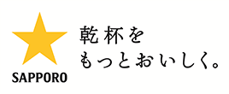
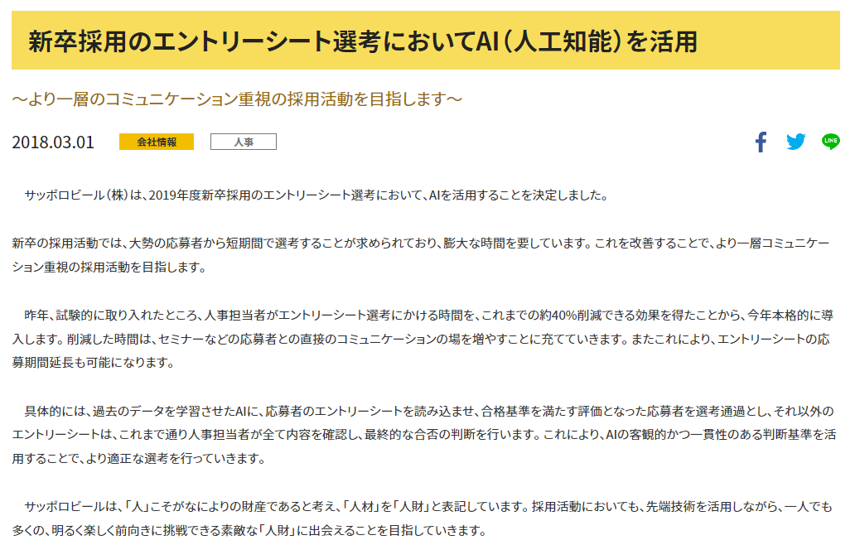
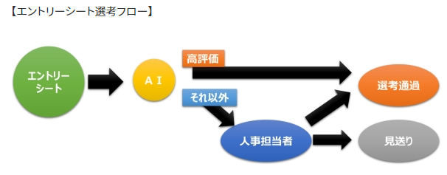
情報×倫理

Slide 9
情報×倫理
もし、「推薦入試（志望理由書等）の選考過程で AIが用いられる」としたら あなたは賛成 or どちらともいえない or 反対？
過去のデータを学習させたAIに、 応募者の志望理由書を読み込ませ、 合格基準を満たす評価となった応募者を選考通過とします。
反対
カードに理由を 記入して提出（５分）
どちらともいえない
賛成

Slide 10
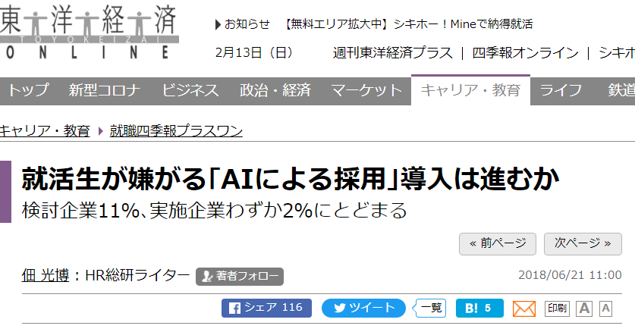
情報×倫理
➡classroomに
リンクを貼っています
「ESの合否判定にAIを活用する動き」を聞いたところ、 文系では496人中、賛成が19%（95人）と2割を切っている。 どちらとも言えないは42%（210人）、反対は39%（191人）となった。
理系は文系より容認派が少し多く、306人中賛成は25%（76名）となった。 ただ、どちらとも言えないが42%（130人）、反対が33%（100人）となっている。

Slide 11
情報×倫理

Slide 12
情報×倫理
【プレスリリースより】
サッポロビール（株）は、2019年度新卒採用の エントリーシート選考において、 AIを活用することを決定しました。
新卒の採用活動では、大勢の応募者から 短期間で選考することが求められており、 膨大な時間を要しています。
これを改善することで、 より一層コミュニケーション重視の採用活動を目指します。

Slide 13
情報×倫理
【プレスリリースより】
昨年、試験的に取り入れたところ、人事担当者が エントリーシート選考にかける時間を、これまでの約40%削減できる効果を得たことから、今年本格的に導入します。
削減した時間は、セミナーなどの 応募者との直接のコミュニケーションの場を増やすことに 充てていきます。
またこれにより、 エントリーシートの応募期間延長も可能になります。

Slide 14
情報×倫理
【プレスリリースより】
具体的には、過去のデータを学習させたAIに、 応募者のエントリーシートを読み込ませ、 合格基準を満たす評価となった応募者を選考通過とし、
それ以外のエントリーシートは、これまで通り人事担当者が 全て内容を確認し、最終的な合否の判断を行います。 これにより、 AIの客観的かつ一貫性のある判断基準を活用することで、 より適正な選考を行っていきます。

Slide 15
情報×倫理
ソフトバンクが新卒の「ES選考」をAIに任せた理由 出典： ITmediaビジネスONLINE(2017.08.29より）
具体的には、文章中のどのような特徴を捉えて 判断しているのですか？
実は、何をどう判断しているのかについては完全に ブラックボックスであり、私たちも分からないのです。 先ほども申し上げた通り、過去の文章を大量に読ませ、 合格と不合格のESの特徴をワトソン(IBM開発のAI)自身が 学習して判断しているので。
回答者：人材採用部 採用企画課の安藤公美 氏

Slide 16
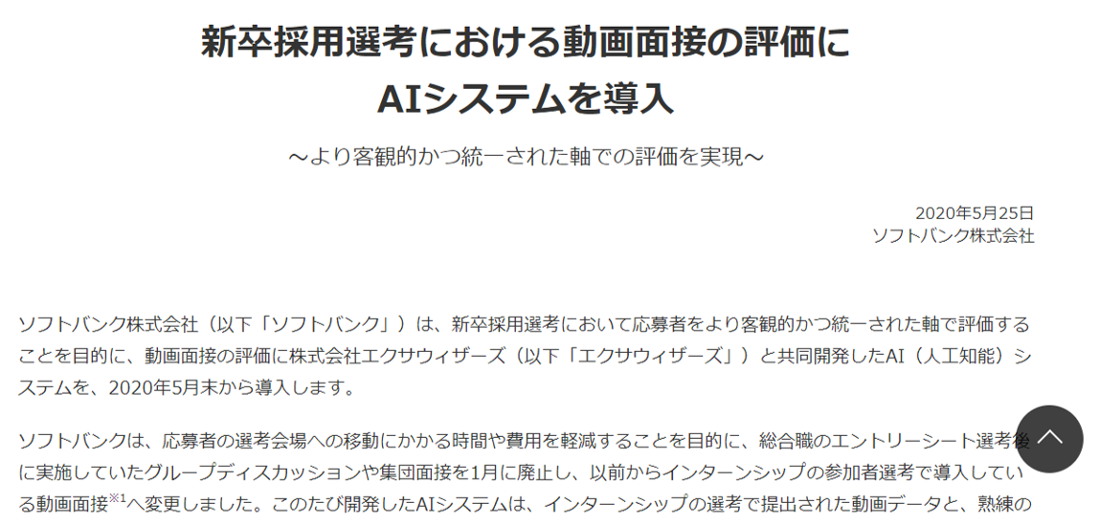
情報×倫理

Slide 17
情報×倫理
ブラックボックス （⇔ 説明可能なAI）
ブラックボックスな
（説明可能ではない）
AI
「根拠はわかりませんが、
80％の確率で癌です」
病理画像

Slide 18
情報×倫理
説明可能なAI
「人への高度な提案」を目的とする活用の場面 （病理診断、新商品開発、犯罪予測など） なぜその結論が出たかのロジックを知る必要、 「説明可能なAI」であることが求められる。
📝 微分(積分)・線形代数・確率統計 等々

Slide 19
情報×倫理
学習・推論のイメージ

Slide 20
犬！
情報×倫理
人間（0歳 赤ちゃん)を例に考える
なぜ人間は成長していくと、 犬や猫を識別することができるのか？

Slide 21
犬がいるわね！ あれは「犬」っていうんだよ
情報×倫理
人間（0歳 赤ちゃん)を例に考える
1回だけではなく、2回、3回と赤ちゃんが見た生物が 「犬」であることを繰り返して覚えさせていく

Slide 22
犬がいるわね！ あれは「犬」っていうんだよ
情報×倫理
人間（0歳 赤ちゃん)を例に考える
「学習」

Slide 23
犬！
情報×倫理
人間（0歳 赤ちゃん)を例に考える
学習した結果をもとに何かの出力を行う＝推論

Slide 24
情報×倫理
★問題設定
犬
猫

Slide 25
情報×倫理
★問題設定 「犬 or 猫 見分けたい」
犬
？
猫

Slide 26
情報×倫理
★犬猫の画像分類
入力データ
目標値
「犬」
「犬」の画像を入力データとして渡す。 次に、入力データに紐づく形で 出力データである「犬」という情報を渡す。

Slide 27
情報×倫理
★犬猫の画像分類
入力データ
目標値
「犬」
犬というデータは答えにあたり、目標値と呼ぶ

Slide 28
情報×倫理
★学習
入力データ
目標値
「犬」
学習では、ある入力と出力に対して 情報を紐づけるために、 データを渡し、規則性を見つける

Slide 29
情報×倫理
★学習
入力データ
目標値
「犬」
学習＝規則性を見つける

Slide 30
情報×倫理
★犬猫の画像分類
入力データ
目標値＝ラベル
「猫」
猫も同様。 ※目標値＝ラベルとも呼ぶ

Slide 31
情報×倫理
★複数のインプット
入力データ
目標値＝ラベル
「猫」
1枚ずつではなく、 複数のデータをインプットする必要がある。

Slide 32
情報×倫理
★推論
入力データ
目標値＝ラベル
「猫」
学習済みモデル
学習後、学習済みモデルを用いて推論を行う。 ↑データの特性を数式で表現

Slide 33
情報×倫理
★推論
入力データ
目標値＝ラベル
「猫」
推論
猫
学習済みモデル

Slide 34
情報×倫理
★推論
推論結果が良くなるように、（しっかり犬・猫 分類できるように）
学習させる必要がある。

Slide 35
情報×倫理
★機械学習について
 | 教師あり学習 | 教師なし学習 | 強化学習
答え | 〇 ある | × ない | ー
概要 | 答えとなるデータも 一緒にモデルに学習 | 与えられたデータの特徴や法則を自動的に検出 | 自ら試行錯誤を 繰り返しながら 最適な行動を学習
学習
入力x
出力y
動物：猫

Slide 36
情報×倫理
★機械学習について
答え | 〇 ある | × ない | ー
概要 | 答えとなるデータも 一緒にモデルに学習 | 与えられたデータの特徴や法則を自動的に検出 | 自ら試行錯誤を 繰り返しながら 最適な行動を学習
学習
入力x
出力y
動物：猫

Slide 37
情報×倫理
★機械学習について
 | 教師あり学習 | 教師なし学習 | 強化学習
答え | 〇 ある | × ない | ー
概要 | 答えとなるデータも 一緒にモデルに学習 | 与えられたデータの特徴や法則を自動的に検出 | 自ら試行錯誤を 繰り返しながら 最適な行動を学習
学習
入力x
出力y
動物：猫

Slide 38
情報×倫理
★教師あり学習
➡後ほど試してみましょう
答えとなるデータも一緒にモデルに学習させる
↑ 「目標値」、「出力データ」「教師データ」と呼ぶ
ラベル＝「犬」
画像
学習済みモデル
目標値

Slide 39
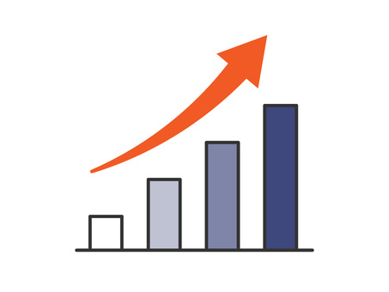
情報×倫理
★教師あり学習 で用いる分野
商品カテゴリ
広告のクリック率
家賃
売上高
腫瘍の有無
動物の種類
回帰
分類
数値を予測
カテゴリの予測

Slide 40
情報×倫理
★機械学習について
 | 教師あり学習 | 教師なし学習 | 強化学習
答え | 〇 ある | × ない | ー
概要 | 答えとなるデータも 一緒にモデルに学習 | 与えられたデータの特徴や法則を自動的に検出 | 自ら試行錯誤を 繰り返しながら 最適な行動を学習
学習
入力x
出力y
動物：猫

Slide 41
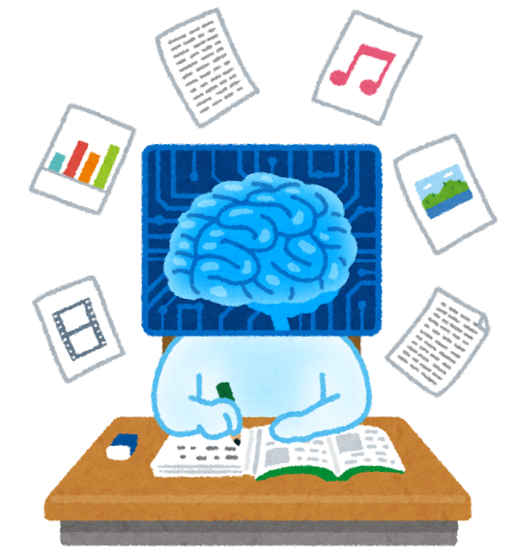
情報×倫理
★教師なし学習
与えられたデータの特徴や法則を自動的に抽出
学習データ
データ分類（クラスタリング）後
買い物 時間帯
ある店舗の
顧客・売上データ
購入 金額
教師なし学習

Slide 42
情報×倫理
★機械学習について
 | 教師あり学習 | 教師なし学習 | 強化学習
答え | 〇 ある | × ない | ー
概要 | 答えとなるデータも 一緒にモデルに学習 | 与えられたデータの特徴や法則を自動的に検出 | 自ら試行錯誤を 繰り返しながら 最適な行動を学習
学習
入力x
出力y
動物：猫

Slide 43
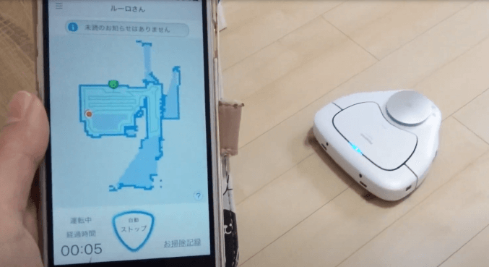
情報×倫理
★強化学習
自ら試行錯誤を繰り返しながら最適な行動を学習

Slide 44
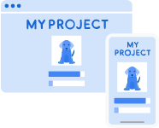
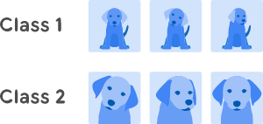
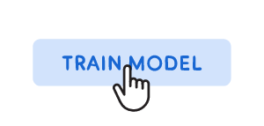
教師あり学習を体験してみよう
情報×倫理
Teachable Machineを利用して、機械学習に おける「学習（モデル）」について体験してみよう！

Slide 45
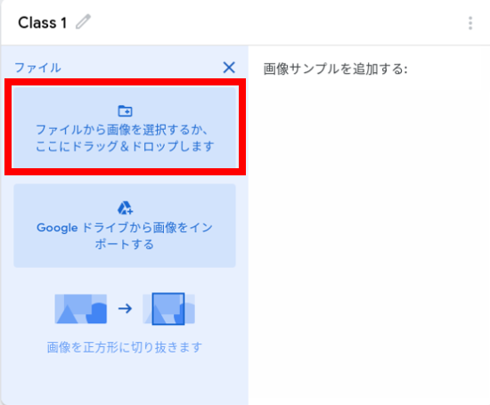
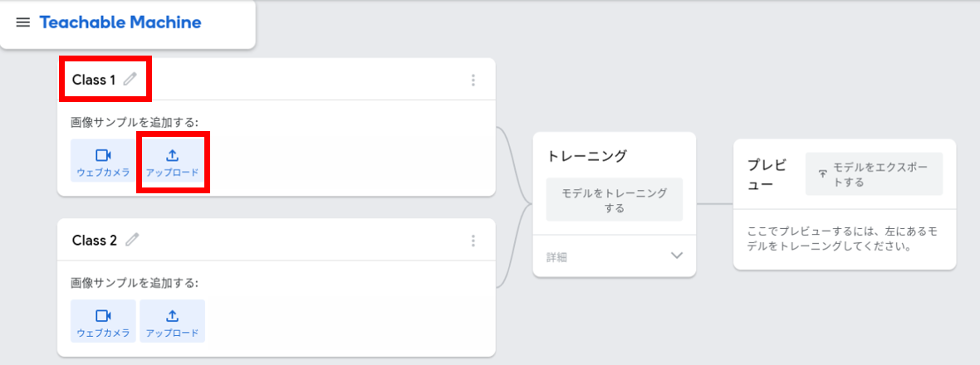
画像の取り込み方
情報×倫理

Slide 46
ペアでお互いが学習させたモデルを用いて、 画像認識を試してみよう
情報×倫理
<実習>
①モノＡ・Bに関連する画像 （精度の確認）
②モノＡと、誤認識を起こすであろうモノＢの画像 （またはその逆）を画像検索から探し出し、自分の端末の 画面を相手のインカメラに向けて画像を読み取らせる。
それぞれの画像について、Teachable Machineは どこに着目をしているのか考えながら、②の作業を試してみよう

Slide 47
情報×倫理
教師あり学習を体験して…
<選定した３枚の画像について> どのような観点で教師データ(3枚の画像)を準備した？
<相手が用意した画像をもとに…> どのような点を考慮して，誤認識が起こるであろう ②の画像を選んだ？
※本来は、膨大な数の画像を学習させる必要がありますが、
今回の実習では試行実験として「３枚の画像」と限定して実施。

Slide 48
モデルの精度を 高めるためには…
情報×倫理

Slide 49
AI技術が引き起こす社会課題として… 例：
情報×倫理
悪用と 誤情報
公平性と 差別
個人情報と プライバシー
人間の尊厳
アクセス 不平等
安全と セキュリティ
軍事利用
等々

Slide 50
先ほどのTeachable Machineのように データ数が少なかったり データに偏りがあったりすると… （社会的影響）
情報×倫理

Slide 51
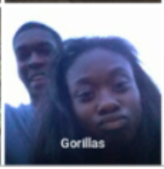
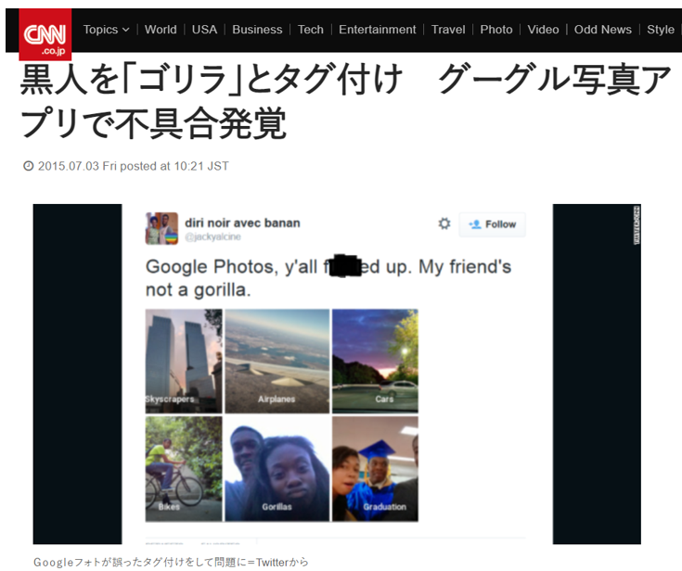
情報×倫理
学習させている データセットに問題あり

Slide 52
AI技術が引き起こす社会課題として…
情報×倫理
バイアス （偏り）

Slide 53
皆さんがイメージする 「りんご🍎」は？
情報×倫理

Slide 54
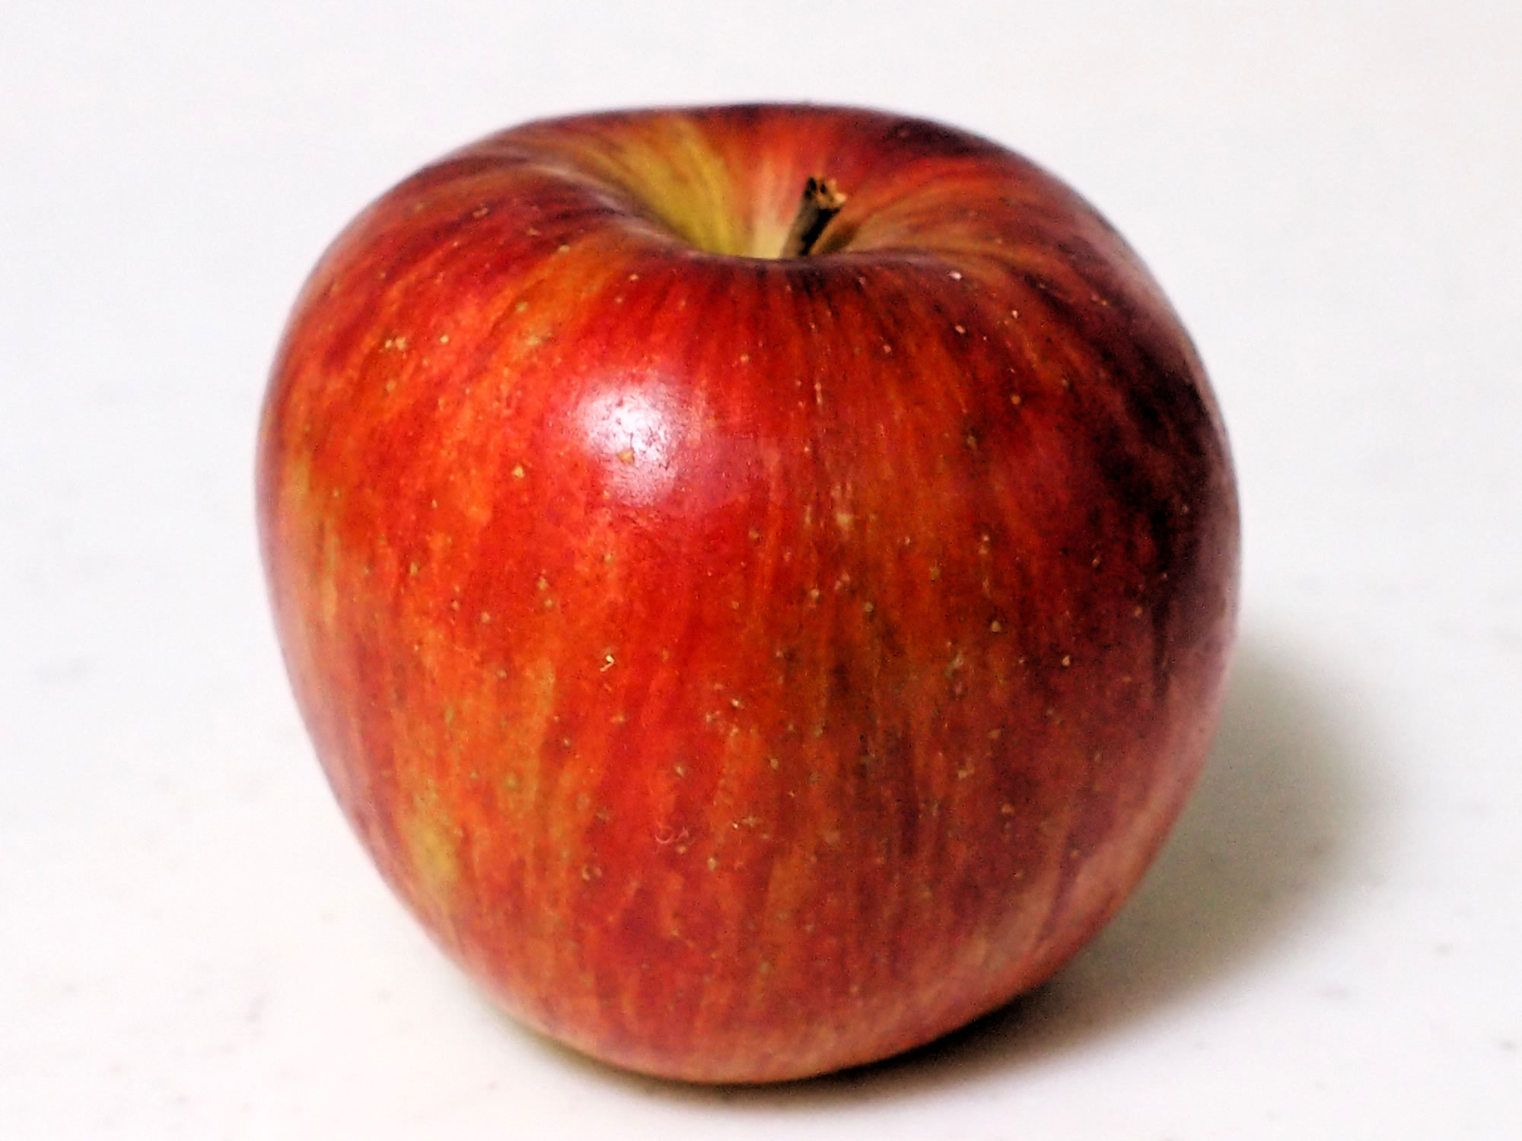
情報×倫理

Slide 55
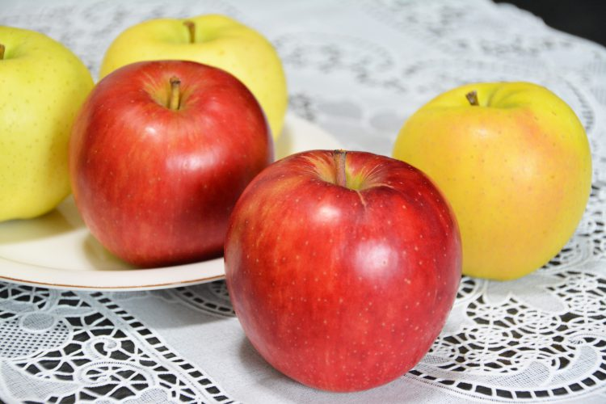
情報×倫理

Slide 56
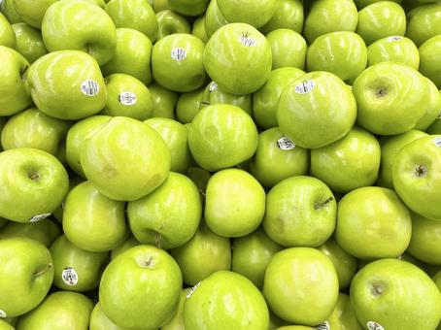
情報×倫理

Slide 57
バイアス（偏り）について
情報×倫理
自分自身の当たり前を疑うことが難しい理由 ➡無意識のバイアス（アンコンシャス・バイアス）
消防士
モデル
看護師
社長
男性/筋肉質/
運動神経良さそう
背高い/若い男女/
スタイル良い
白衣/女性/
優しそう
年配/男性/
貫禄ある

Slide 58
バイアス（偏り）について
情報×倫理
自分自身の当たり前を疑うことが難しい理由 ➡無意識のバイアス（アンコンシャス・バイアス）
偏った主張・偏ったデータを選んでしまう (データ・設計者・社会の偏り）
↓
悪意や意図があるからではなく、
ただ知らない・気が付いてないだけ

Slide 59
AI採用を取りやめた例
情報×倫理
２０１８年１０月 米アマゾン・ドット・コムは、 自社で開発したＡＩ（人工知能）を活用した人材採用システムには、 女性を差別するという機械学習面の欠陥が判明し、 運用を取りやめることとなった。
１０年間分の提出された履歴書のパターンを学習させた
↓
技術職のほとんどが男性からの応募
↓
システムは男性の採用が良いと認識
（女性/女子大 という単語があるだけで評価が下がる）

Slide 60
AI採用を取りやめた例
情報×倫理
２０１８年１０月 米アマゾン・ドット・コムは、 自社で開発したＡＩ（人工知能）を活用した人材採用システムには、 女性を差別するという機械学習面の欠陥が判明し、 運用を取りやめることとなった。
教師データに「優秀な男性」が多かったことを学習
法則化

Slide 61
まとめ
情報×倫理

Slide 62
人工知能（AI）と人間との関係について、 人工知能の「学習」を通して、 関わり方を考える
情報×倫理
★ 本時のテーマ

